Slide 1



STAGE DE DÉVELOPPEMENT D'INTERFACE HOMME-MACHINE
Deltacad
60610, Lacroix Saint-Ouen, France
TN09 - Stage assistant ingénieur - Zhentao XU
du 13 février 2023 au 28 juillet 2023
1
Notes:
Bonjour à tous, Je suis ravi d'être ici aujourd'hui pour partager mon expérience de stage. Je m'appelle Zhentao XU et j'ai effectué mon stage au sein de Deltacad pendant 24 semaines. Au cours de cette présentation, Je vais me concentrer sur les principales contributions de mon stage et sur les enseignements que j'en ai tirés.

Slide 2
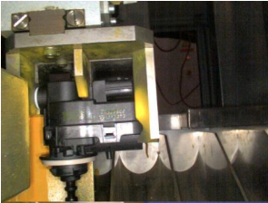
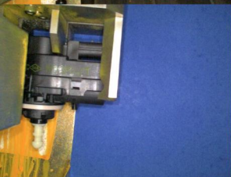
Introduction
1
2
3
Cadre du projet
Ensemble de données
Logiciel : PowerEye
ETREL : inspEction auTomatique de défauts en temps Réel et en ligne à partir de données multi-sources et via l’usage de machines apprEnantes
TEMIS : inspection visuelle auTomatique de défauts en tEmps réel et en ligne par l’usage de machines apprEnantes
Le développement logiciel basé sur l'ensemble de données des pièces du AML système
C'est un logiciel développé pour des scénarios industriels qui utilise la vision par ordinateur pour
détecter les défauts des pièces sur la chaîne de production.
2
Notes:
Le sujet de mon stage était initialement Développement et Intégration de fonctions de vision par ordinateur pour l’inspection automatisée. Plus précisément, Il s'appuie sur deux cadres, ETREL et TEMIS, et a pour objectif de concevoir un logiciel permettant de résoudre le problème de l'identification des défauts des pièces sur la chaîne de production. Au cours du processus de développement et de test, je conçois principalement sur la base des données des parties du système AML. Comme le montre la figure, la partie central est la pièce à inspecter. Sur cette base, je vais commencer à présenter le principale composant de mon stage, un logiciel appéle PowerEye. C'est un logiciel développé pour des scénarios industriels afin de réaliser la fonction susmentionné.

Slide 3
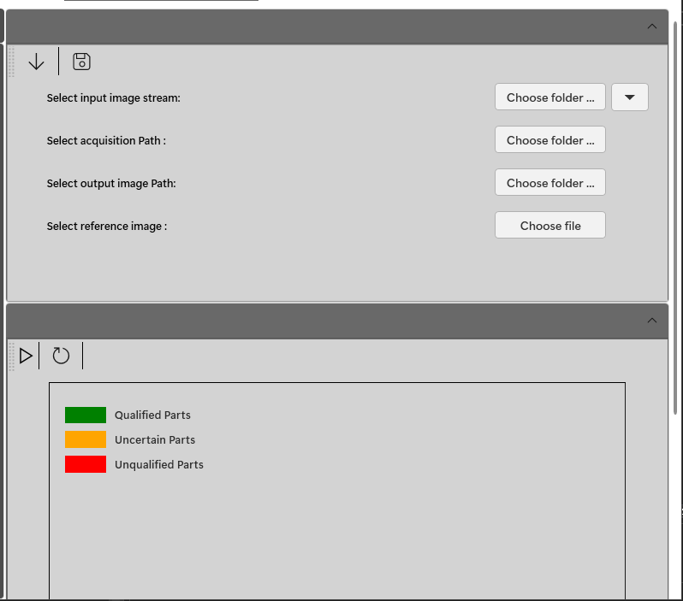
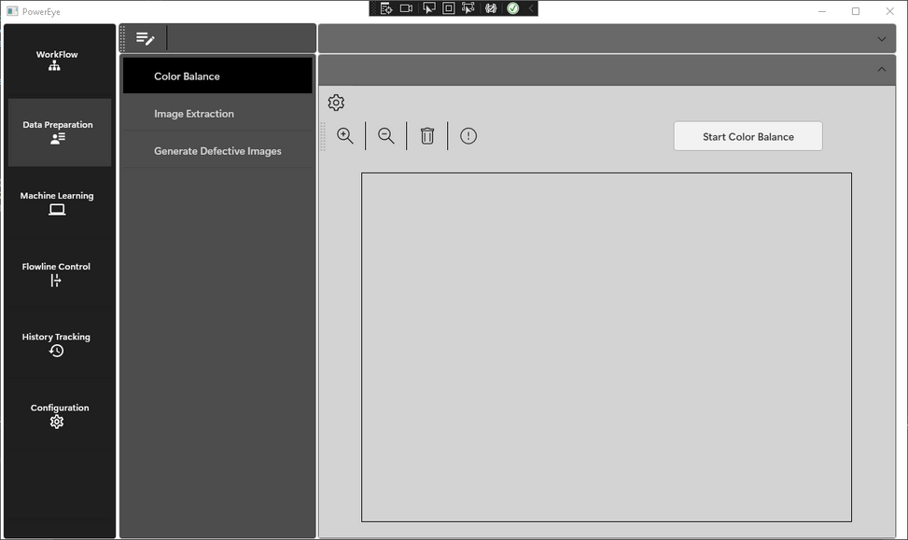
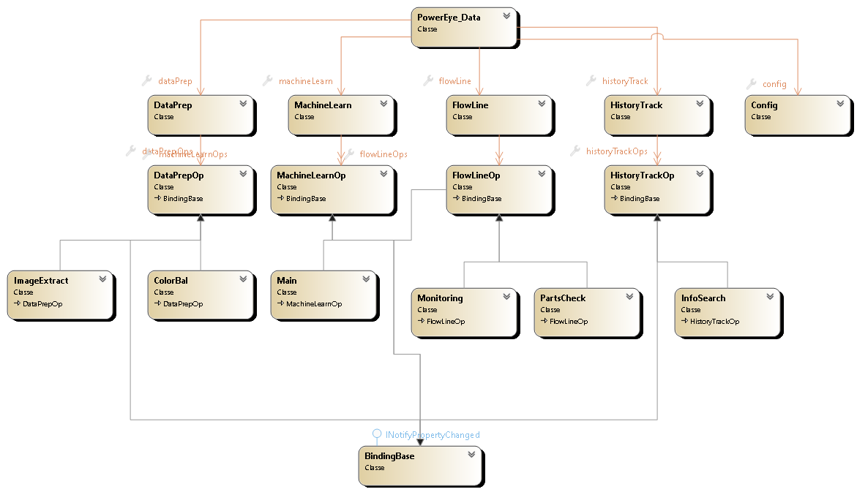
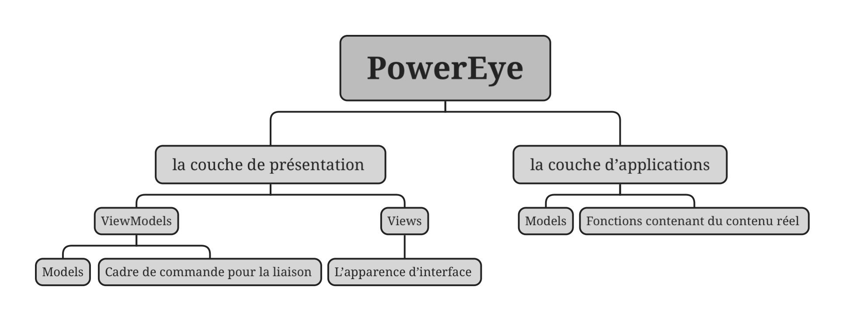
Architecture globale
Modèle de conception : MVVM ( le modèle, la vue et le modèle de vue )
La conception finale de l’interface
La fenêtre principale
Trois parties : la barre des moduele, la barre des fonctions et la fenêtre principale
La structure globale
La structure des données
3
Notes:
Tout d’abord, je vais présenter le PowerEye à partir de l’architecture globale. En ce qui concerne la disposition de l’interface graphique, l’ensemble du logiciel est divisé en trois parties, à savoir la barre des moduele, la barre des fonctions et la fenêtre principale. En sélectionnant le module, différentes barres de fonctions s’affichent, puis la fenêtre principale est affichée en cas de sélection de la fonction. Grâce à la caractéristique du Contentcontrol, je peux injecter l’interface en tant que contrôle, ce qui permet le développement indépendant des différentes parties. Dans la partie de la fenêtre principale, compte tenu du fait que la réalisation de nombreuses fonctions nécessite la sélection du chemin d’accès au ficher et d’autres configurations, L’Expander est utilisé pour diviser la fenêtre en deux parties, la partie supérieure pour les choix de configuration et la partie inférieure pour les fonctionnalités. La figure suivant montre spécifiquement la fenêtre principale. En développant le logiciel, j'ai choisi MVVM comme modèle de conception., qui se compose de trois éléments: le modèle, la vue et le modèle de vue. L'interface image que je viens de présenter constitue la composante vue. Dans la partie modele, j'ai conçu la structure de données globale destinée à contenir les informations relatives à l'interface créée. Comme le montre l’image, pour chaque module, j’ai conçu une classe de base à partir de laquelle des interfaces dotées de différentes fonctions peuvent être héritées et modifiées selon les besions. Enfin, pour la partie "modele de vue", qui contient l'implémentation de fonctions et d'instances spécifiques du modèle utilisé pour se lier à l'interface.

Slide 4
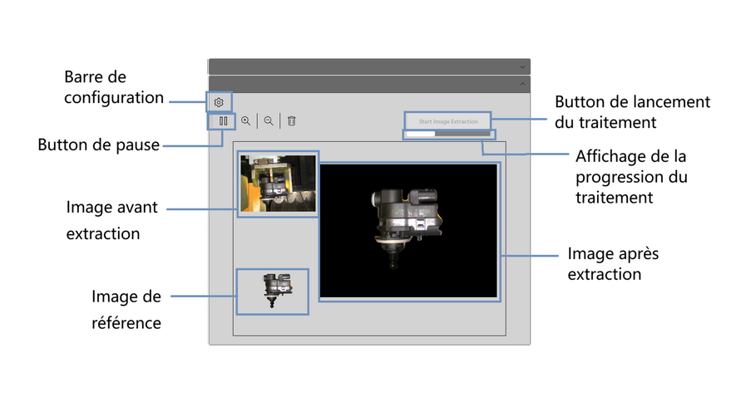
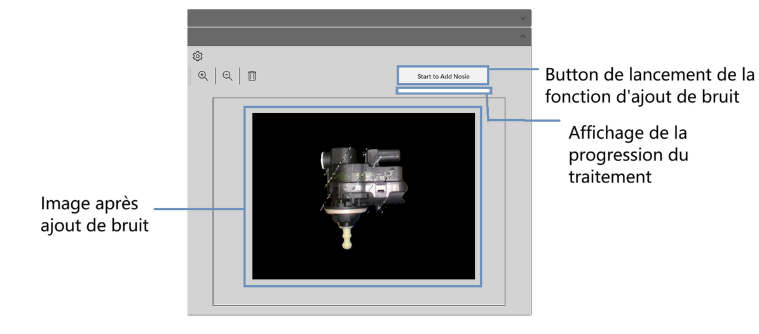
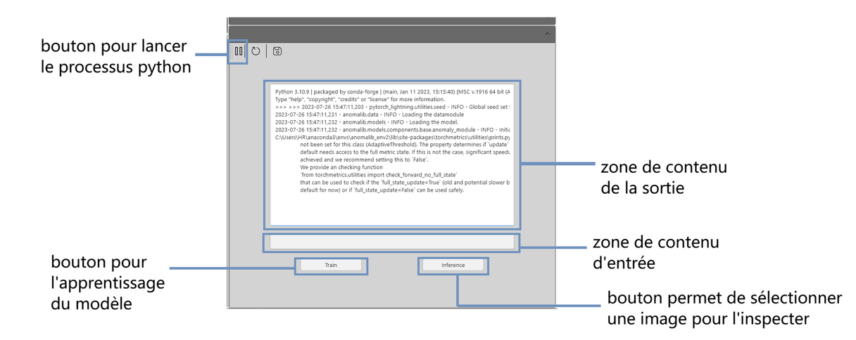
Onglet 1
Préparation des données
Extraction d'images
Ajout de bruit de perlin
Onglet 2
Apprentissage automatique
4
Notes:
Ensuite, je vais présenter en détail les fonctions du logiciel de chaque module.
Le premier module est la préparation des données, pour laquelle j'ai conçu et développé deux interfaces graphiques fonctionnelle, l'extraction d'images et l'ajout de bruit de perlin. Pour l'interface d'extraction d'images, l’objectif de cette interface est d’extraire le contour de la pièce sur le photo de la ligne d’assemblage. Lorsque j’ai commencé à développer PowerEye, une fonction qui utilise le feature matching pour réaliser cet objectif a déjà été développée. Donc ma tâche principale a consisté à l’intégrer dans l’interface et à y apporter des améliorations. Donc j’ai conçu une barre de progression et une fenêtre pour montrer l’image avant et après le traitement comme le montre l'image ci-dessous. En ce qui concerne l’intégration de la fonctionnalité d’extraction développée, j’ai résolu deux problèmes principaux. D’une part, la fonction est développée en C++, tandis que l’interface est développée en C#, j’ai donc appliqué le ficher dll pour l’importation et l’exportation des fonctions. D’autre part, c’est comment exécuter la fonction sans bloquer l’interface graphique, le thread est utilisé pour résoudre ce problème. Dans la partie d’ajout de bruit de perlin, L’objectif de cette interface est d’ajouter un masque de bruit à l’image pour générer des pièces comportant des défauts. En plus de l'interface graphique présentée, j'ai également utilisé la classe process en c# pour permettre l'exécution de scripts python.
Le deuxième module est une fonction d'apprentissage automatique. Les scripts python sur l’apprentissage automatique étant développés par les laboratoires collaborant au projet, donc je ne les présenterai pas. De plus, il utilise encore la classe de processus c# et affiche la valeur de sortie de l'exécution dans une zone de texte.

Slide 5
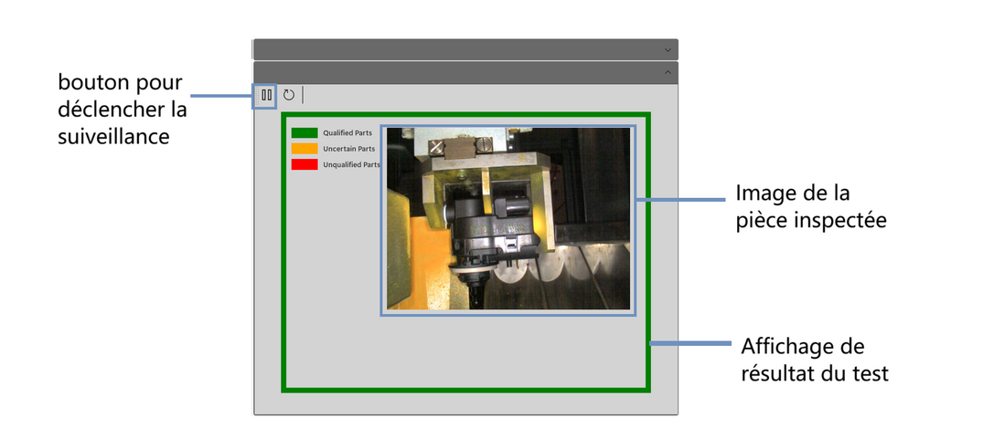
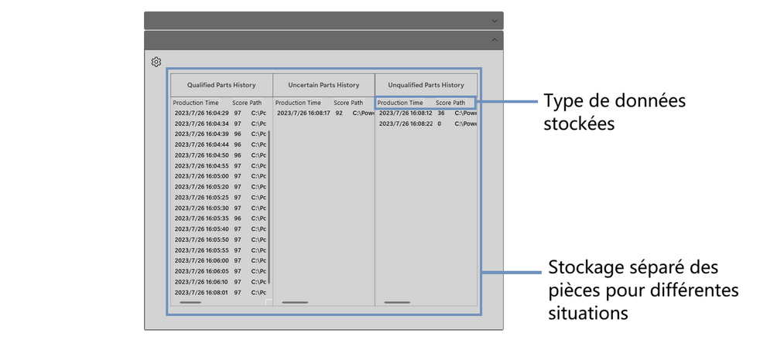
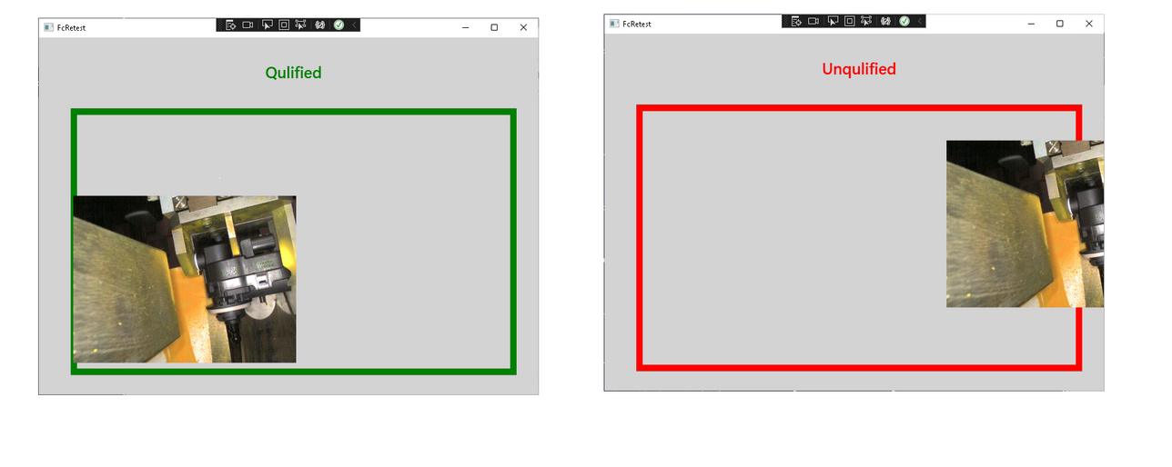
Onglet 3
Contrôle de la chaîne d'assemblage
Surveilllance de la ligne d'assemblage
Stockage des données
Vérification manuelles
5
Notes:
Ce module, qui est l’application la plus importante de tout le logiciel, permet de détecter les images des pièces sur la ligne d’assemblage et de sauvegarder les données. D'abord pour la surveilllance de la ligne d'assemblage, L’idée de cette fonction est d’utiliser le modèle entraîné pour inspecter chaque image de pièce et d’afficher les résultats de l’inspection dans l’interface. Dans la conception de l’interface, j’ai choisi d’utiliser différentes couleurs pour indiquer si le pièce est qualifiée ou non, un peu comme le voyant d’avertissement, et afficher l’image
de ce pièce. Les pièces dont le score est inférieur à 90 sont considérées comme non qualifiées, celles dont le score est supérieur ou égal à 95 sont considérées comme qualifiées, et celles
dont le score est compris entre 90 et 95 doivent être testées à nouveau manuellement. Une fois la pièce analysée, ses données sont sauvegardées dans l’interface de stockage des données. Dans cette interface, j’ai conçu trois listes pour stocker les données des différents types de pièces, y compris son temps de production, le nombre de points gagnés et le chemin où
l’image est sauvegardée. Et pour les pièces dont la qualification n’est pas certaine, vous pouvez les vérifier manuellement en cliquant sur la liste. Une nouvelle fenêtre apparaît alors et l’état de la pièce peut être vérifié en faisant glisser l’image vers la gauche ou la droite. Ces trois interfaces constituent l'ensemble du processus du contrôle de la chaîne d'assemblage.

Slide 6
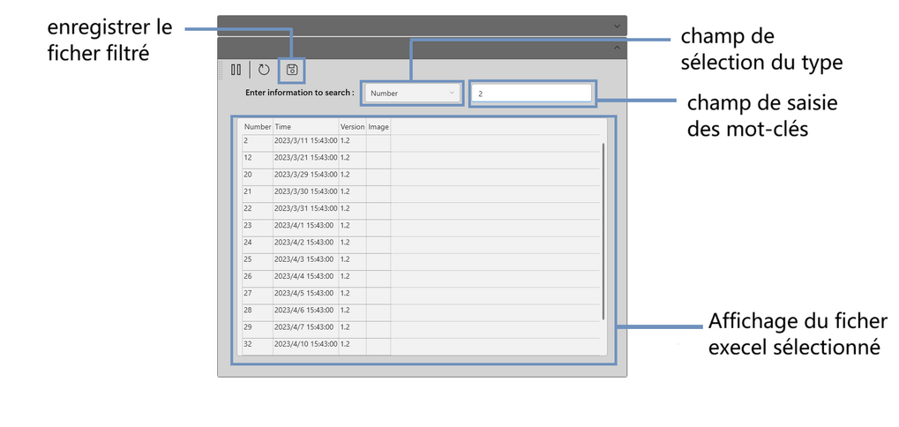
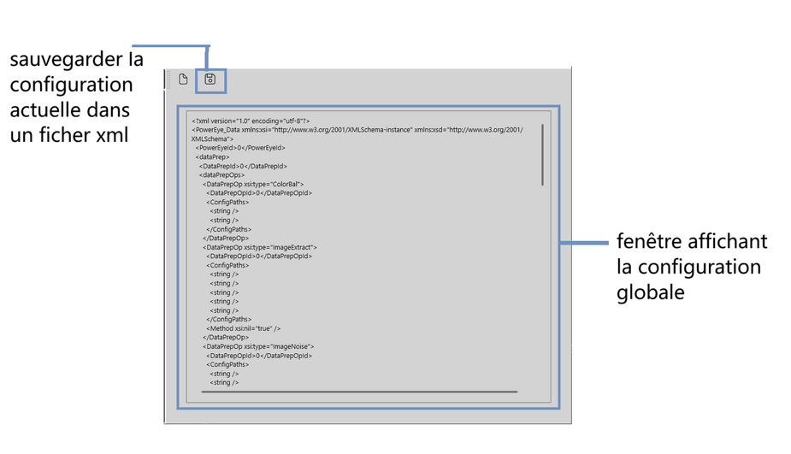
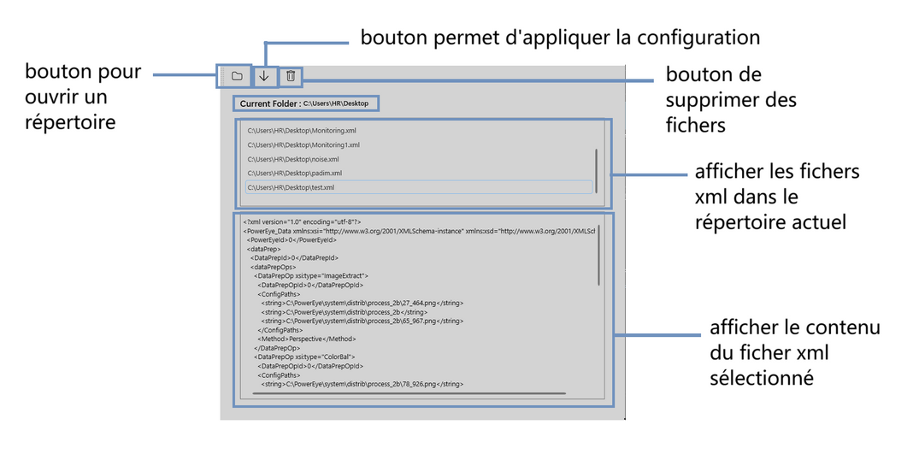
Onglet 4
Suivi des données relatives aux pièces
Interrogation de l'historique
Onglet 5
Configuration des données globales
La configuration globale
Importation de configuration
6
Notes:
Le quatrième module est le suivi des données relatives aux pièces. C’est conçu pour une utilisation à long terme et retracer les données de la pièce précédente enregistrées dans des fichiers Excel. Dans la conception de l’interface, J’utilise une grille de données pour afficher les données d’un fichier Excel, une barre de sélection pour choisir le type de données à filtrer et une zone de texte pour saisir des mots-clés. Afin de lire le fichier Excel, une extension ClosedXML est utilisée, ce qui me permet d’obtenir le contenu du fichier par chemin et de le stocker dans la classe DataTable. Et pour obtenir cette fonction de filtrage, la propriété RowFilter de DataView est tout à fait appropriée, il suffit de changer sa valeur en fonction de différents mots-clés pour modifier le contenu de l’affichage.
Le dernier module est la configuration des données globales. Le module est principalement conçu pour permettre aux développeurs de compléter la sélection de la configuration de plusieurs modules directement par l’importation de fichiers de configuration afin de faciliter les tests. Dans la partie précédente de l’architecture globale, j’ai expliqué la structure de données qui compose PowerEye, consistant en les listes d’exemples
de composants pour chaque interface de chaque module. Dans ce module, j'ai utilisé la sérialisation et la désérialisation xml pour importer et exporter la configuration globale.. Grâce à l'affichage de l'interface, l'utilisateur peut voir les informations relatives à la configuration actuelle de manière très intuitive. le processus de développement est largement facilité et l’individua_x0002_lisation pour chaque utilisateur est possible.,

Slide 7
Conclusion
Principaux apports du stage
Conception et développement d'une nouvelle interface homme-machine.
Integration des toutes les fonctionnalités de l'interface du prototype et améliore certaines fonctions.
Outils et technologies
Pour le développement :
— Comme langage de programmation : C#, WPF.NET, C++, Python
— Comme environnement de développement : Microsoft Visual Studio
Merci de votre attention!
7
Notes:
Après la partie précédente de la présentation, je voudrais faire un résumé de toute mon expérience de stage. En fait, Avant de commencer mon stage, le logiciel était dans sa phase de prototypage. Il contient des fonctionnalités développées par le stagiaire précédent, ainsi qu’un module d’apprentissage automatique développé par les laboratoires d’UTC. Lorsque j’ai terminé mon stage, il disposait d’une interface graphique mature, de modules clairement différenciés et de fonctionnalités rationalisées. Plus précisément, au cours de mon stage, j’ai
non seulement achevé le développement d’une toute nouvelle IHM pour PowerEye, mais j’ai également transféré toutes les fonctionnalités de l’interface prototype vers la nouvelle
interface et j’en ai amélioré une grande partie. Avec ma contribution, PowerEye passe progressivement du stade du prototype à celui de l’optimisation. Au cours de mon stage, j'ai également mis en évidence certaines insuffisances. En raison de mon manque d'expérience dans le développement WPF, j'ai utilisé un cadre jugé a posteriori trop complexe au début de mon développement, ce qui m'a fait perdre du temps à résoudre ce problème. Mais de toutes façons, cette expérience de stage m’a beaucoup touchée. Ce stage
m’a donné l’occasion de travailler dans une entreprise et de participer à un projet à long terme, ce qui m’a permis de comprendre comment organiser mon travail et discuter des
détails avec mes collègues. D’autre part, en tant qu’étudiant qui vient d’arriver en France pour un an, cette expérience me sert également d’expérience d’échange international, me
permettant de sentir l’environnement de travail français et de communiquer avec les autres avec plus d’assurance.
C'est la fin de ma présentation de stage，Merci de votre attention!

